Slide 1
Evolve 6B-8.3

Slide 8
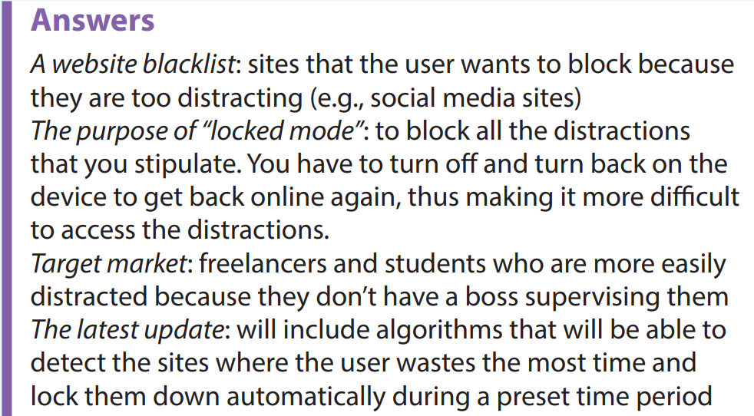

Slide 15
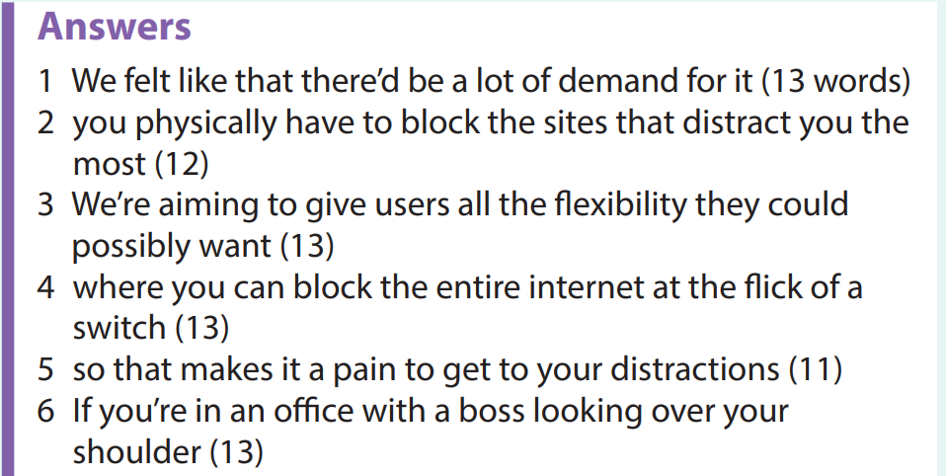

Slide 24
